Slide 1
投球遊戲 2.0
第 14 組
資二A 09156146 張庭禎

Slide 2
遊戲介紹
以點擊Panel蓄力，再點一次Panel後投球。
滑鼠點擊“PLAY AGAIN”後，可重新遊戲。

Slide 3
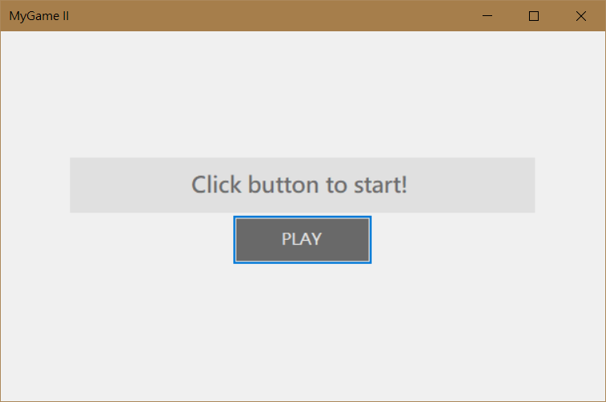
主要功能
一開始會顯示這個畫面
灰色字提示使用者操作
點擊“PLAY”後開始遊戲

Slide 4
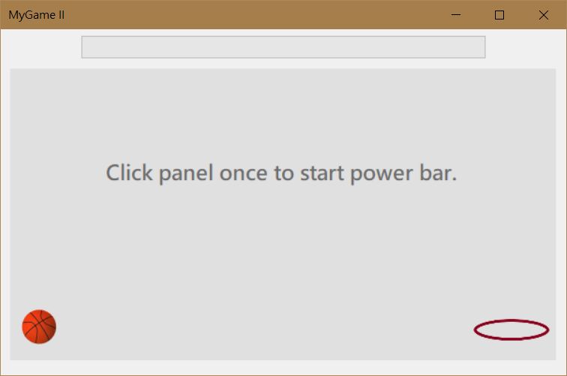
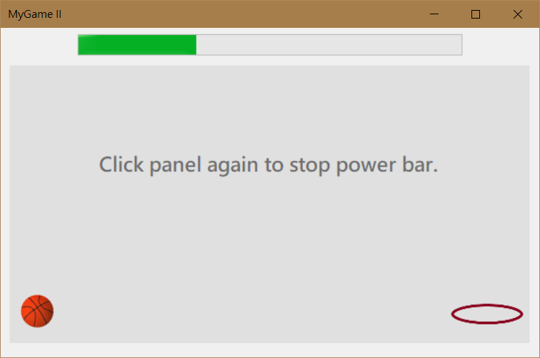
主要功能
開始遊戲後會顯示這個畫面
點擊灰色Panel來操作蓄力條

Slide 5
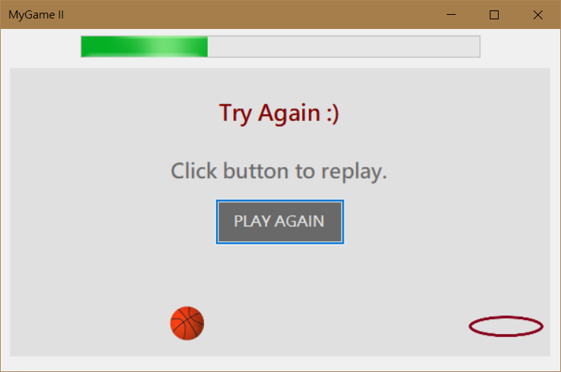
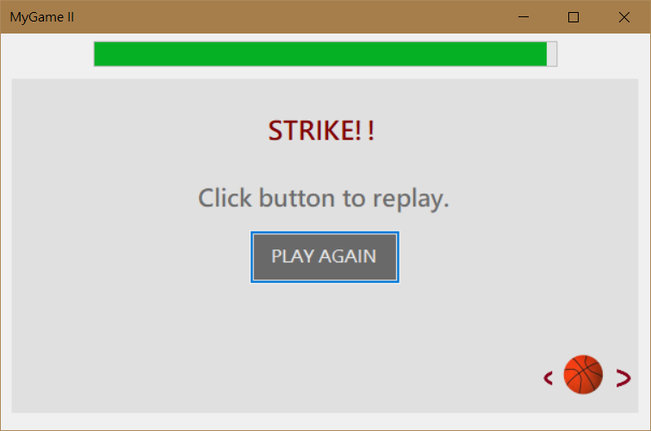
主要功能
再點擊一次Panel結束蓄力
投球結束後顯示投球結果和“PLAY AGAIN”按鈕

Slide 6
主要功能
將視窗放大後同樣可以玩
蓄力條的長度會隨著視窗加長，可以更精確的控制
投球動畫的拋物線更明顯

Slide 7
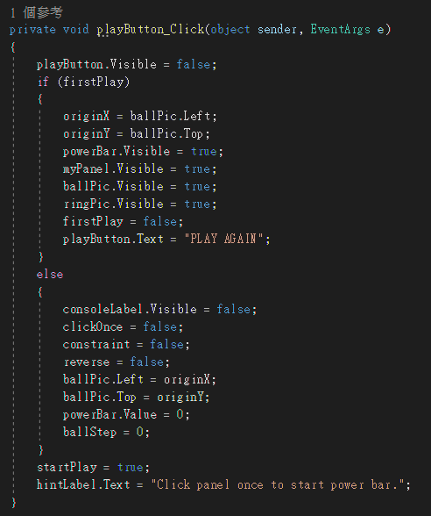
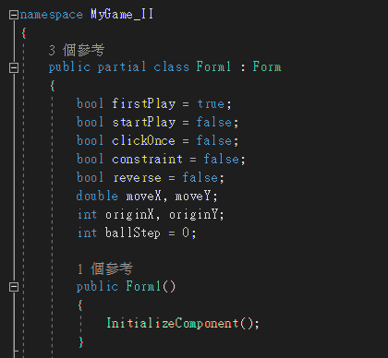
重點程式碼
初始視窗的預設值
playButton跟replayButton共用

Slide 8
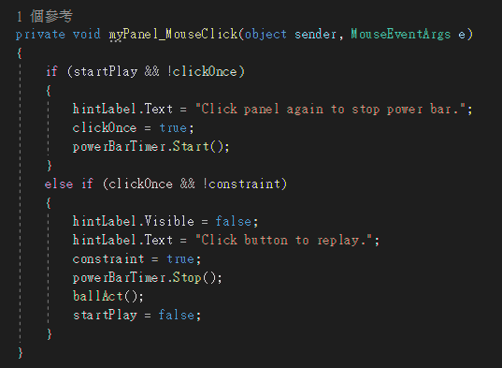
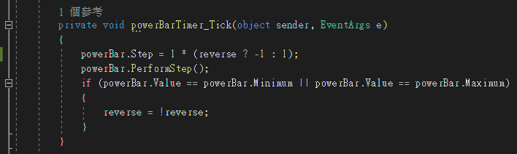
重點程式碼
控制蓄力條的程式碼
改以PerformStep( )來改變powerBar的值

Slide 9
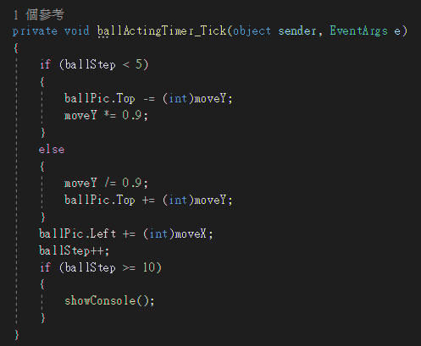
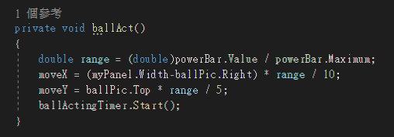
重點程式碼
用ballAct( )計算球每一步可移動的XY範圍
將moveY乘(除)以0.9讓移動路徑成拋物線
球移動10步後，呼叫showConsole( )

Slide 10
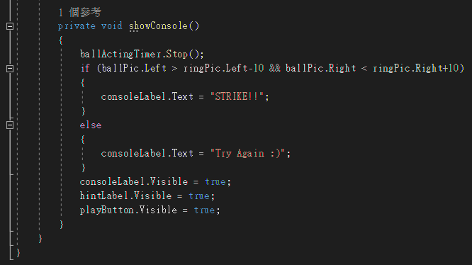
重點程式碼
顯示投球結果，重新顯示遊戲按鈕
看看執行成果→

Slide 11
等等、還沒結束！

Slide 12
蓄力條的動畫還是有點卡卡的餒..

Slide 13
投球遊戲 2.1

Slide 14
修改蓄力條使用的元件
原先使用的是ProgressBar，換成使用兩個重疊的PictureBox。
觸發powerBarTimer後，修改疊在上方的PictureBox的Width。

Slide 15
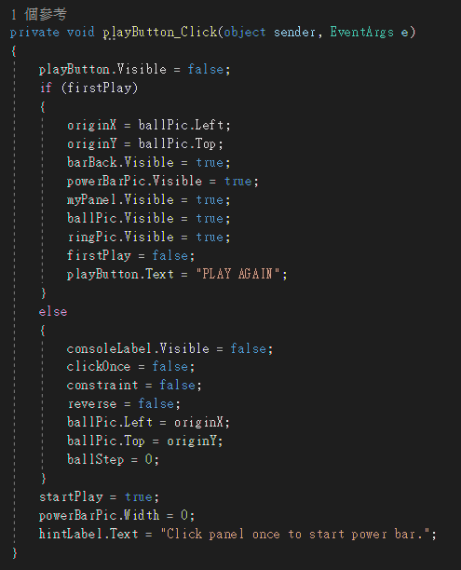
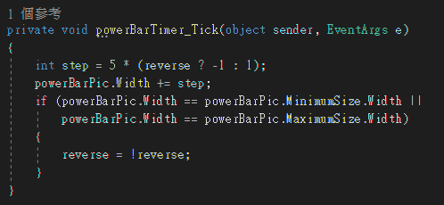
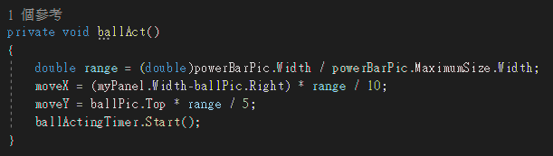
powerBar → powerBarPic
.Value → .Width
.Maximum → .MaximumSize.Width
.Minimum → .MinimumSize.Width

